Slide 1
Subsecretaria de Inovação

Slide 2
Empreendedorismo Inovador
Inovação para Aumento da Produtividade
Economia Digital e 4.0
Inovação na Fronteira Tecnológica

Slide 3
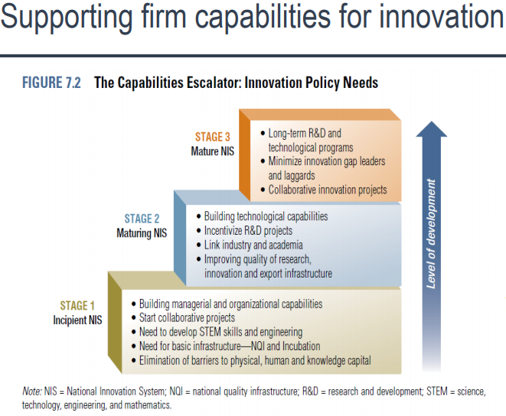
Innovation Paradox

Slide 4
Startups

Slide 5
Programas/ações para o desenvolvimento de startups
Articulação dos Programas Governamentais de Startups
Ambiente Normativo para Startups
Atualmente o Governo Federal conta com diversos programas de startups em diferentes ministérios e agências. Em 2018, foi iniciada a articulação entre esses atores para facilitar o acesso das informações para as startups, evitar sobreposições e assim aumentar a eficiência dos recursos públicos.
Status: Aguardando alinhamento com o novo governo para ser lançado em 2019.
Startups são empresas iniciantes que atuam em um ambiente inovador e de incertezas. Países que têm estimulado a competitividade de sua economia por meio da inovação têm atuado na remoção de obstáculos e do incentivo do investimento privado em startups. Por esse motivo o MDIC tem liderado (em parceria com o MCTIC) a discussão com atores públicos e privados dos seguintes eixos: Investimentos; Trabalhistas; Tributário; Compras Públicas.
Status: 2 reuniões realizadas e elaboração de uma proposta de plano de trabalho em andamento para lançamento em 2019.

Slide 6
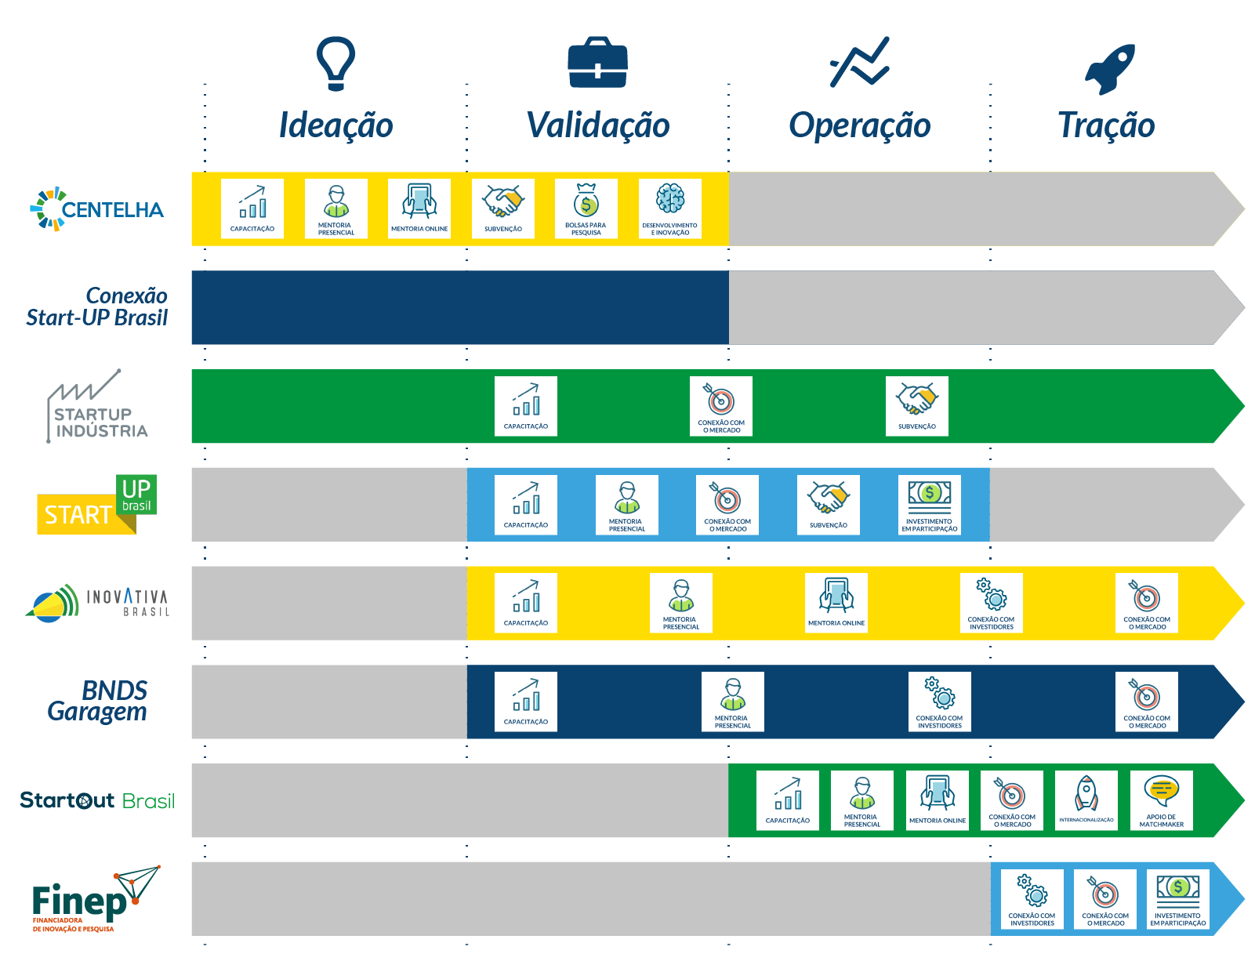
Programas/ações para o desenvolvimento de startups
2) Integração dos Programas Governamentais de Startups
Como está retratado na imagem ao lado, o Governo Federal atua de maneira consistente com diversos com programas direcionados à startups.
No entanto, identificamos que há oportunidade de melhoria na articulação entre os gestores (para evitar sombreamento entre as iniciativas) e aprimoramentos nos programas em si.
Próximos passos:
Publicação do Decreto que cria o Comitê nacional de Iniciativas de Apoio a Startups (Minuta pronta);
Reunião com os integrantes do Comitê (25/02);
Elaboração de Propostas;
Lançamento de site único com todos as iniciativas voltadas para startups.
BNDES
Garagem

Slide 7




Execução
Realização
Contrato 2018-2020
Parceiro desde 2016
Idealizador do Programa – desde 2013

Slide 8





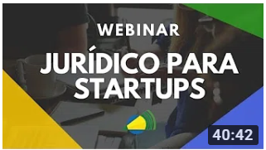


















InovAtiva Brasil
Criado em 2013, é o maior programa de aceleração de startups da América Latina.
O programa atua em 3 principais frentes:
1) Capacitação por meio de cursos online, mentorias coletivas e webinars com especialistas e também oficinas presenciais sobre temas críticos para o sucesso das startups;
2) Mentoria com executivos da iniciativa privada e empreendedores de sucesso que compartilham suas experiências e abrem portas com o seu network. O programa proporciona a oportunidade para startups de todo o Brasil a receberem mentorias.
3) Ações de conexão com investidores-anjo, grupos de investimento, grandes empresas buscando startups para desenvolverem inovação aberta e também programas governamentais.
Entre outros...
Mais de 2000 startups de todo o país já foram capacitadas.
Mais de 820 startups já se apresentaram a investidores.
Base com mais de 700 mentores.
RGW - Versão de 28/11/2018

Slide 9





Programa de apoio à inserção de startups brasileiras nos mais promissores ecossistemas de inovação do mundo por meio de capacitação em internacionalização, conexão a ambientes, parceiros, investidores estrangeiros e geração de oportunidades de negócios.

Slide 10
Resultados
Missões: 6 realizadas (Buenos Aires; Paris; Berlin; Miami; Lisboa)
Número de Inscritos: 563
Startups Participantes: 57 Startups
Investidores Identificados: 132 Investidores
Investidores Participantes: 21 Investidores
Horas de Agenda Técnica (Missão): 165 Horas
Número de Negócios Fechados:
  10 Empresas.
  14 Negócios (Vendas+ Operação Exterior + Parceria (Distribuição ou POC) + Investimento).

Slide 11
Inovação para Aumento da Produtividade

Slide 12
B+P
Programa visa elevar a produtividade das empresas por meio da promoção de melhorias rápidas, de baixo custo e alto impacto.
Meta consultor: pelo menos 20% de ganho de produtividade na linha de produção.
Melhoria da gestão e a otimização da produção no chão de fábrica pela aplicação da metodologia da Manufatura Enxuta:
  Redução de desperdícios;
  Redução da movimentação;
  Redução de estoques, inclusive intermediários (fluxo contínuo);
  Melhoria da ergonomia dos operadores;
  Redução do tempo de setup de maquinário;
  Aperfeiçoamento do controle de qualidade;
  Padronização do trabalho; e
  Internalização da cultura de aperfeiçoamento contínuo.

Slide 13
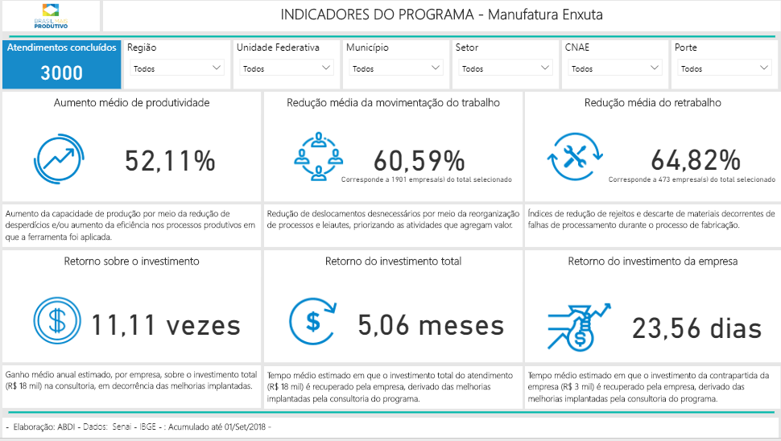
RESULTADOS
3.000 atendimentos em todo o país.

Slide 14
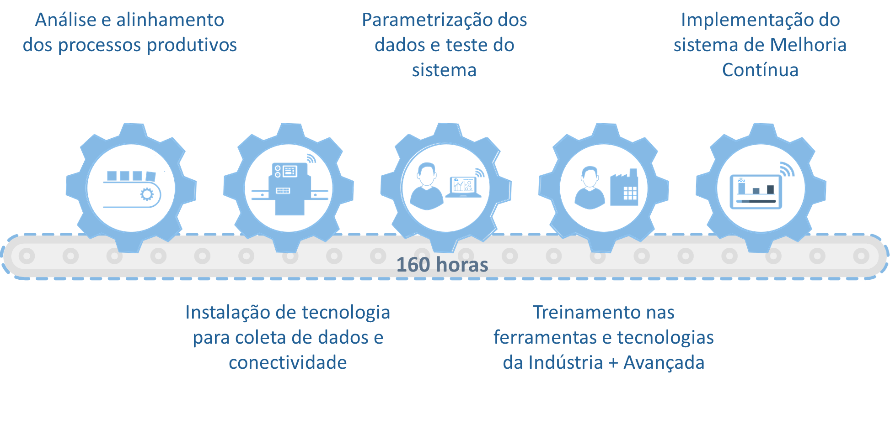
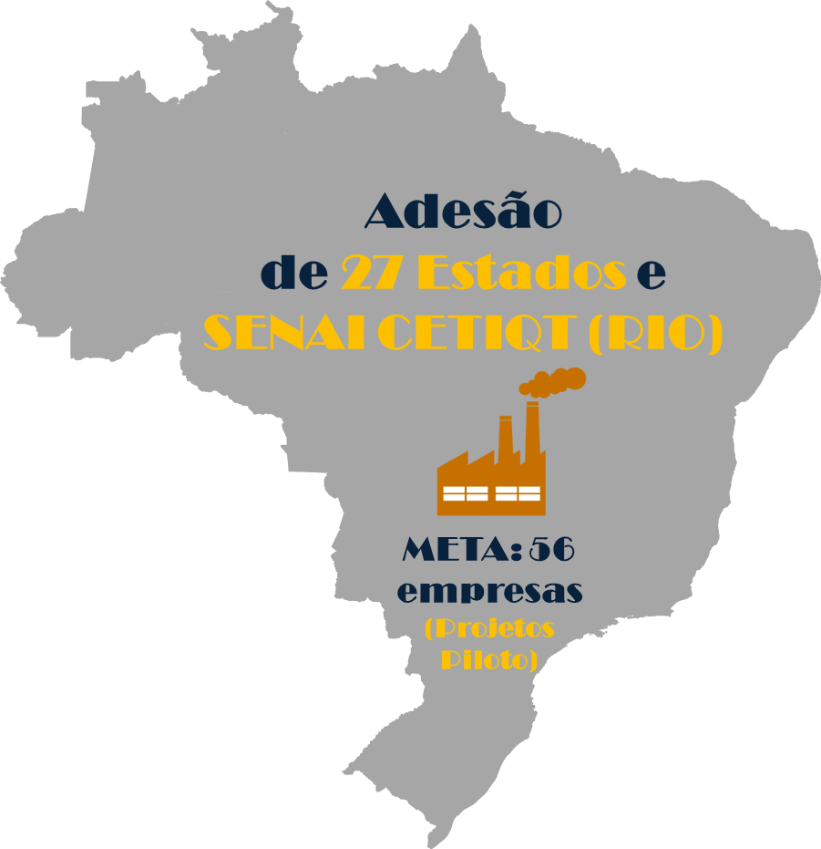
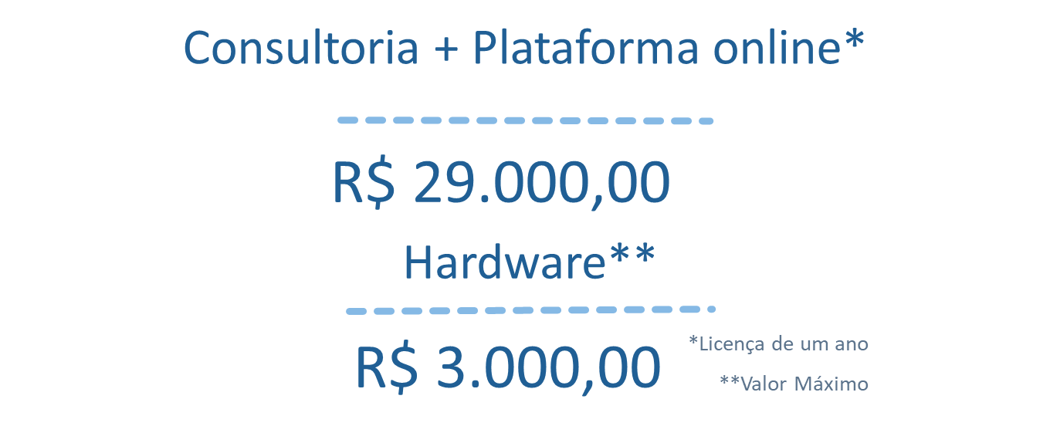
DIGITALIZAÇÃO E CONECTIVIDADE
EM EXECUÇÃO
RESULTADOS PARCIAIS
49 projetos contratados
1 atendimento concluído com
linha de produção digitalizada
Dados de produção com Indicadores monitorados em tempo real
Aumento adicional de produtividade de 41,50%
Porte
Setor
6 micro
27 pequena
17 média
34 Alimentos e Bebidas
9 Metalmecânica
3 Moveleiro
4 Vestuário e Calçados

Slide 15
Inovação na Fronteira

Slide 16
Sala de Inovação
Marco Legal de Inovação
Propriedade Intelectual
Instrumentos de fomento

Slide 17
Projeto Reestruturação Sistema de Propriedade Industrial INTELECTUAL (em curso)
GESTÃO ORGANIZACIONAL DO INPI
Redesenho de processos;
Diagnóstico e modernização de TI;
Sistema de gestão da qualidade dos exames;
Revisão da tabela de retribuição de serviços;
Solução para questão imobiliária.
APERFEIÇOAMENTO NORMATIVO
Revisão do marco regulatório de PI;
Solução definitiva para questão da anuência prévia da ANVISA;
Simplificação do registro de contratos de transferência de tecnologia
Medida para redução do backlog de patentes;
Normativa para indicações geográficas.
GESTÃO DE PESSOAL DO INPI
Reestruturação do plano de carreira;
Elaboração de Plano de RH completo (lotação, capacitação e produtividade;
Realização de novo concurso público, conforme as demanda identificadas no diagnóstico do plano de RH.
COOPERAÇÃO INTERNACIONAL
Projetos pilotos de compartilhamento de exame – PPH (6 em vigor);
Apoio ao processo de adesão ao Protocolo de Madri.
Apoio ao processo de adesão ao Tratado de Budapeste

Slide 18
Economia Digital (4.0)

Slide 19
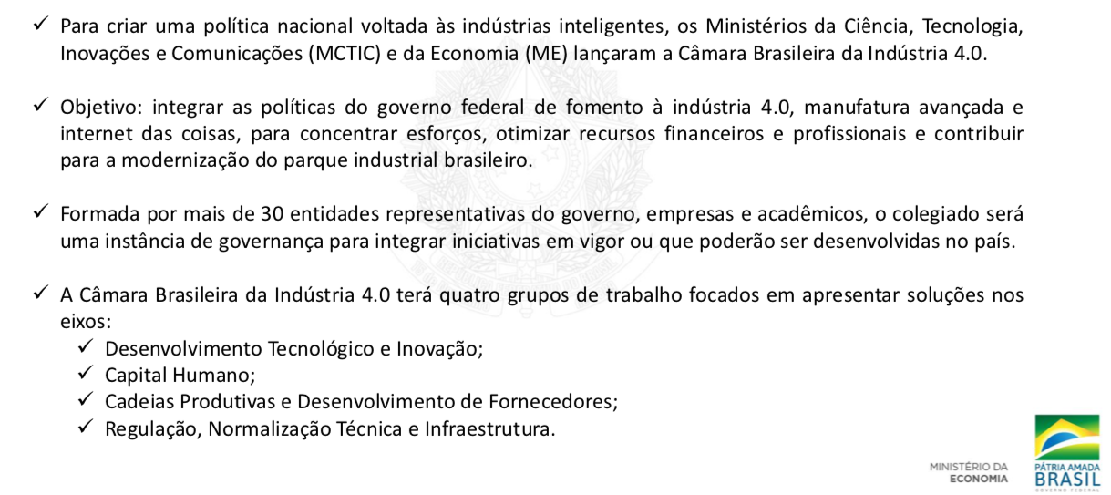
Câmara Brasileira de Indústria 4.0

